Slide 1


Главное статистическое управление Гродненской области
Главное статистическое управление Гродненской области
Порядок составления государственной статистической отчетности по форме 1-мп «Отчет о финансово- хозяйственной деятельности малой организации за 2025 год»

Slide 2


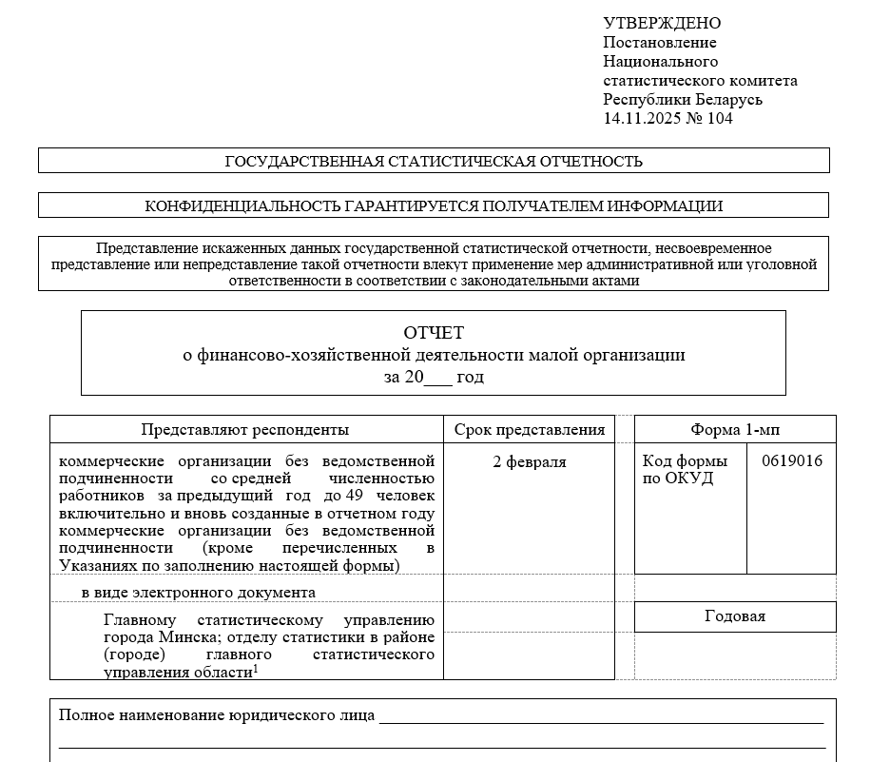

Главное статистическое управление Гродненской области
01
Срок представления
в виде электронного документа
с 16 января 2026 г. по 2 февраля 2026 г.
представление отчета в виде электронного документа осуществляется с использованием специализированного программного обеспечения многофункционального веб-портала «Электронный респондент онлайн», размещенного в глобальной компьютерной сети Интернет по адресу: http://e-respondent.belstat.gov.by.
в рубрике «Респондентам, Электронная отчетность»

Slide 3

Главное статистическое управление Гродненской области
02
Государственную статистическую отчетность по форме 1-мп «Отчет о финансово-хозяйственной деятельности малой организации» ПРЕДСТАВЛЯЮТ:
Отчет составляется в целом по юридическому лицу, включая данные по входящим в его структуру подразделениям независимо от места их нахождения (кроме обособленных подразделений, находящихся за пределами территории Республики Беларусь).

Slide 4
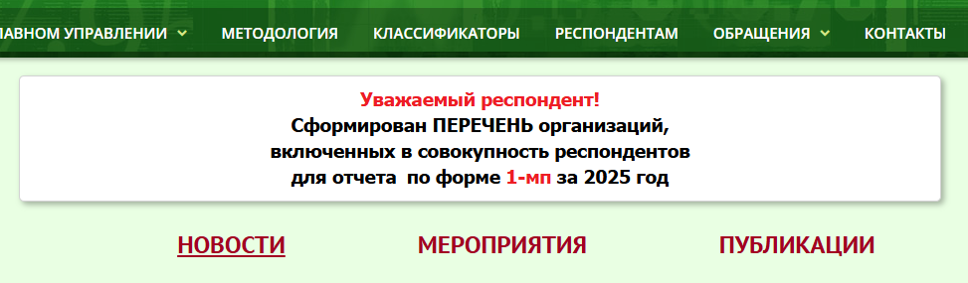
Главное статистическое управление Гродненской области
03
Перечень респондентов и информационные материалы размещаются
на официальном сайте Главного управления https://www.grodno.belstat.gov.by в глобальной компьютерной сети Интернет и отображаются при нажатии на блок
размещенного на главной странице сайта Главного управления

Slide 5
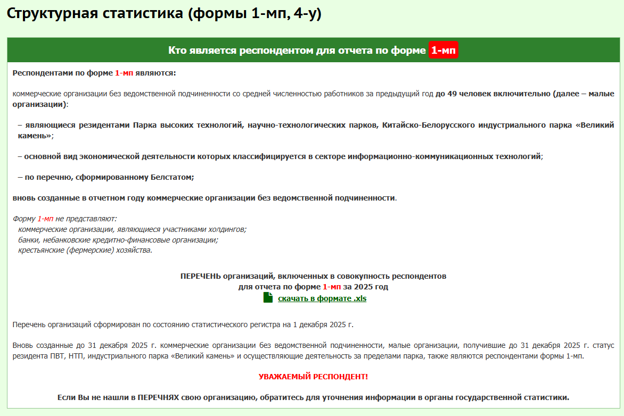
Главное статистическое управление Гродненской области
04
Рубрика «Структурная статистика (формы 1-мп, 4-у)

Slide 6
Раздел I «Сведения об организации учета хозяйственных операций» (на конец года)
Главное статистическое управление Гродненской области
05
Раздел заполняется в обязательном порядке!
Наименование показателя | Код строки
А | Б
Код организации учета хозяйственных операций: | 220
1 – организация применяет упрощенную систему налогообложения и ведет учет в книге учета доходов и расходов организаций, применяющих упрощенную систему налогообложения;
2 – организация применяет упрощенную систему налогообложения и ведет бухгалтерский учет и отчетность на общих основаниях;
3 – организация применяет общий порядок налогообложения или иной особый режим налогообложения (единый налог для производителей сельскохозяйственной продукции) и ведет бухгалтерский учет и отчетность на общих основаниях.

Slide 7
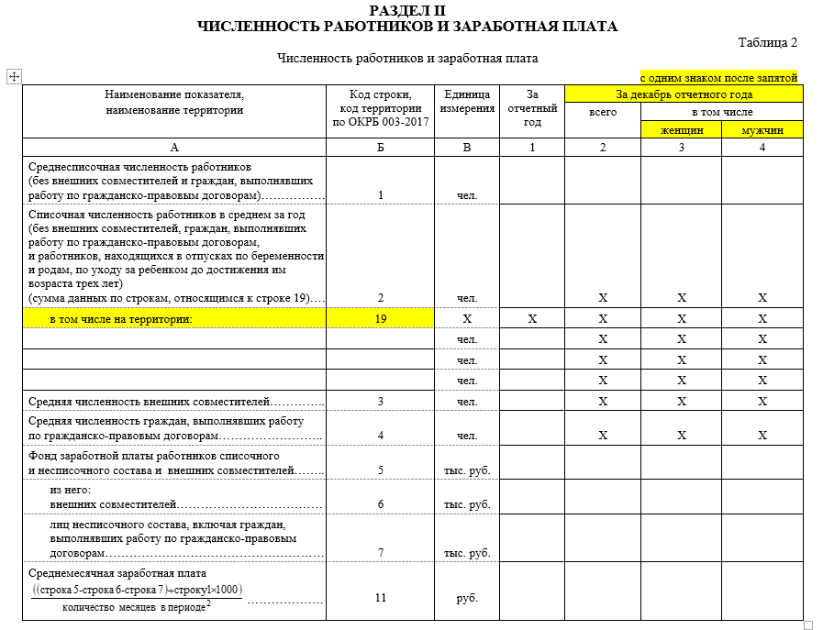
Главное статистическое управление Гродненской области
06
Раздел II «Численность работников и заработная плата»
с одним знаком после запятой

Slide 8
строка 1 Среднесписочная численность работников строка 2 Списочная численность работников
Главное статистическое управление Гродненской области
07
Расчет статистических показателей среднесписочной численности работников за год (месяц) и списочной численности работников в среднем за год (без внешних совместителей и граждан, выполнявших работу по гражданско-правовым договорам) производится на основании списочного состава организации, работавших по трудовому договору (контракту) и выполнявших постоянную, временную или сезонную работу 1 день и более.
Категории работников, включаемые или не включаемые в расчет среднесписочной численности работников за год (месяц) и списочной численности работников в среднем за год, приведены в приложении 2 Указаний по заполнению формы.

Slide 9
Главное статистическое управление Гродненской области
08
строка 1 Среднесписочная численность работников
! Лица, принятые на работу на условиях неполного рабочего времени в соответствии с трудовым договором (контрактом), при определении среднесписочной численности работников отражаются пропорционально отработанному времени (ПО СТАВКАМ).
! Лица, переведенные на работу на условиях с неполным рабочим временем по инициативе нанимателя в среднесписочной численности работников отражаются как ЦЕЛЫЕ ЕДИНИЦЫ.
НЕ ВКЛЮЧАЮТСЯ В РАСЧЕТ:
работники, находящиеся в отпусках по беременности и родам, по уходу за ребенком до достижения им возраста трех лет (кроме дней работы как внутренний совместитель на условиях неполного рабочего времени);
работники, не явившиеся на работу, неявки которых оформлены листками нетрудоспособности или справками о временной нетрудоспособности;
работники, находящиеся в отпусках без сохранения заработной платы (кроме находящихся в отпусках, предоставляемых по инициативе нанимателя).
Приложение 2 Указаний по заполнению формы

Slide 10
Главное статистическое управление Гродненской области
09
Среднесписочная численность работников за месяц равна:
Сумма численности работников за каждый календарный день месяца (включая государственные праздники и праздничные дни, установленные и объявленные нерабочими и выходные дни)
(по ставкам)
Число календарных дней в месяце (30, 31 или 28)

Slide 11
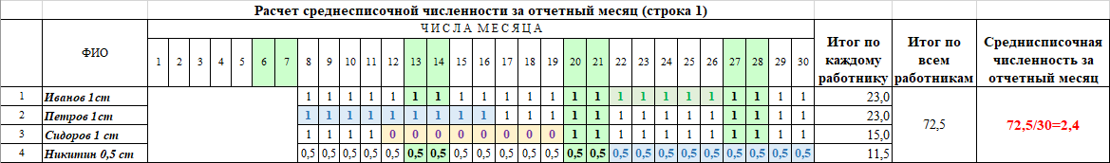
Если организация работала неполный месяц, то среднесписочная численность работников за месяц равна:
Главное статистическое управление Гродненской области
10
Сумма численности работников за дни работы организации в месяце (по ставкам)
Число календарных дней в месяце (30, 31 или 28)

Slide 12
Среднесписочная численность работников организации за отчетный год рассчитывается
Главное статистическое управление Гродненской области
11
Среднесписочная численность работников за первый месяц в отчетном году
Среднесписочная численность работников за последний месяц в отчетном году
+
Среднесписочная численность работников за второй месяц в отчетном году
+…+
Среднесписочная численность работников за отчетный год
12

Slide 13
Главное статистическое управление Гродненской области
12
Если организация работала неполный год, то среднесписочная численность работников за год определяется:
Период, когда организация деятельность не осуществляла
Период работы организации
1
2
3
4
5
6
7
8
9
10
11
12
0 + 0 + 0 + 0 + 0 + 0 + 0 + 0 + 0,5 + 0,5 + 0,5 + 0,5
12
Организация осуществляла деятельность с 1 сентября с 1 работником на 0,5 ставки Среднесписочная численность работников за год = (0,5+0,5+0,5+0,5):12 месяцев=2:12=0,2

Slide 14
строка 2 Списочная численность работников
Главное статистическое управление Гродненской области
13
! Лица, принятые на работу на условиях неполного рабочего времени в соответствии с трудовым договором (контрактом), при определении списочной численности работников отражаются пропорционально отработанному времени как ЦЕЛЫЕ ЕДИНИЦЫ.
НЕ ВКЛЮЧАЮТСЯ В РАСЧЕТ:
внешние совместители (отражаются отдельно по строке 3);
граждане, выполнявшие работу по гражданско-правовым договорам (отражаются отдельно по строке 4);
учредители, не получающие заработную плату;
работники, находящиеся в отпусках по беременности и родам, по уходу за ребенком до достижения им возраста трех лет.

Slide 15
Главное статистическое управление Гродненской области
14
Списочная численность работников за месяц равна:
Сумма численности работников за каждый календарный день месяца (включая государственные праздники и праздничные дни, установленные и объявленные нерабочими и выходные дни)
(люди, как целая единица)
Число календарных дней в месяце (30, 31 или 28)

Slide 16
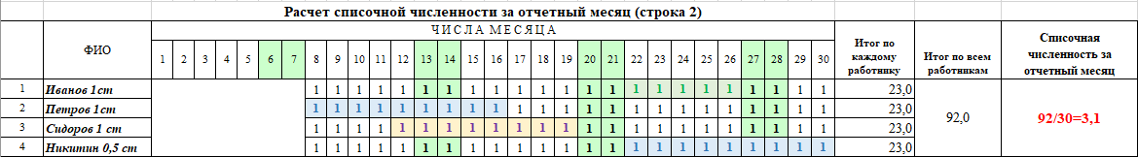
Если организация работала неполный месяц, то списочная численность работников за месяц равна:
Главное статистическое управление Гродненской области
15
Сумма численности работников за дни работы организации в месяце (люди, как целая единица)
Число календарных дней в месяце (30, 31 или 28)

Slide 17
Главное статистическое управление Гродненской области
16
Если организация работала неполный год, то списочная численность работников за год определяется:
Период, когда организация деятельность не осуществляла
Период работы организации
1
2
3
4
5
6
7
8
9
10
11
12
0 + 0 + 0 + 0 + 0 + 0 + 0 + 0 + 1 + 1 + 1 + 1
12
Организация осуществляла деятельность с 1 сентября с 1 работником на 0,5 ставки Среднесписочная численность работников за год = (1+1+1+1):12 месяцев=4:12=0,3

Slide 18
строка 1 Среднесписочная численность работников больше строки 2 Списочной численности работников только в том случае, когда организация привлекает:
Главное статистическое управление Гродненской области
17
лиц, не состоящих в списочном составе организации и отбывающих наказание в виде лишения свободы;
больных хроническим алкоголизмом, наркоманией и токсикоманией, не состоящих в списочном составе организации и помещенных в лечебно-трудовые профилактории;
безработных, зарегистрированных в органах по труду, занятости и социальной защите, направленных на оплачиваемые работы.

Slide 19
строка 19 Списочная численность работников в среднем за год по территории
Главное статистическое управление Гродненской области
18
в графе А по свободным строкам:
указывается название территории, на которой расположено структурное подразделение организации;
в графе Б по свободным строкам:
указывается десятизначный код территории, на которой расположено структурное подразделение организации по общегосударственному классификатору Республики Беларусь ОКРБ 003-2017 «Система обозначений объектов административно-территориального деления и населенных пунктов»;
в графе 1:
отражается сумма списочной численности работников в среднем за год по всем структурным подразделениям, расположенным в пределах одной территории, указанной в графе А.
Если организация не имеет структурных подразделений, расположенных на другой территории, отличной от места ее нахождения, то данные отражаются только по одной строке 19, при этом в графе А указывается место нахождения организации.
! сумма данных по строкам 19 = данным по строке 2 в графе 1

Slide 20
Главное статистическое управление Гродненской области
19
Средняя численность внешних совместителей (строка 3)
Пропорционально фактически отработанному времени (аналогично строке 1)
Средняя численность граждан, выполнявших работу по гражданско-правовым договорам (строка 4)
$$\frac{Количество дней действия договоров}{число календарных дней в году ( 365)}$$
(Количество дней действия договоров)/(число календарных дней в году ( 𝟑𝟔𝟓))
Не включаются:
- индивидуальные предприниматели;
- граждане, заключившие гражданско-правовой договор на создание объектов интеллектуальной собственности;
- плательщики налога на профессиональный доход.

Slide 21
Главное статистическое управление Гродненской области
20
Строка 5 Фонд заработной платы работников списочного и несписочного состава
! включая подоходный налог и обязательный страховой взнос работникав
В состав фонда заработной платы включаются выплаты:
заработная плата за выполненную работу и отработанное время;
стимулирующие выплаты;
компенсирующие выплаты;
оплата за неотработанное время;
другие выплаты, включаемые в состав фонда заработной платы.

Slide 22
Главное статистическое управление Гродненской области
21
Заработная плата за выполненную работу и отработанное время включает следующие выплаты:
заработную плату, начисленную работникам на основе тарифных ставок (окладов), базовой ставки и тарифной сетки, должностного оклада за отработанное время;
заработную плату, начисленную работникам за выполненную работу по сдельным расценкам;
комиссионное вознаграждение;
суммы индексации заработной платы в связи с инфляцией и при несвоевременной ее выплате;
стоимость продукции, товаров (работ, услуг), выдаваемых в порядке натуральной оплаты;
суммы, начисленные за выполненную работу лицам несписочного состава, привлеченным к труду согласно договорам;
доплаты работникам до размера минимальной заработной платы, установленной законодательством
п. 45 Указаний по заполнению формы

Slide 23
Главное статистическое управление Гродненской области
22
Стимулирующие и компенсирующие выплаты включают :
регулярные (ежемесячные, квартальные) стимулирующие выплаты:
надбавки (доплаты) к тарифным ставкам, окладам и должностным окладам;
премии, бонусы, имеющие систематический характер, независимо от источников их выплаты;
другие регулярные выплаты, включая материальную помощь (компенсацию), выплачиваемую всем или большинству работников (на питание, проезд и др.);
единовременные стимулирующие выплаты:
разовые премии, бонусы и иные выплаты независимо от источников их выплаты;
вознаграждения, премии к государственным праздникам и праздничным дням, к юбилейным датам организации, торжественным событиям (включая стоимость подарков и материальную помощь);
материальную помощь к трудовому отпуску, единовременные выплаты (пособие) на оздоровление, дополнительные выплаты при предоставлении трудового отпуска.
п. 46 Указаний по заполнению формы
денежная компенсация за неиспользованный трудовой отпуск;
доплаты за работу работникам в случаях, установленных законодательством.
п. 47 Указаний по заполнению формы

Slide 24
Главное статистическое управление Гродненской области
23
К оплате за неотработанное время относятся:
оплата трудовых и социальных отпусков;
оплата отпусков, предоставляемых по инициативе нанимателя;
заработная плата, сохраняемая по месту основной работы за работниками, проходящими профессиональную подготовку, повышение квалификации, стажировку и переподготовку;
оплата дней временной нетрудоспособности за счет средств организации, начисленных сверх сумм пособий по временной нетрудоспособности;
оплата при простое не по вине работника;
оплата за время вынужденного прогула (период отсутствия работника на рабочем месте, возникший по вине нанимателя).
п. 48 Указаний по заполнению формы

Slide 25
Главное статистическое управление Гродненской области
24
В фонд заработной платы НЕ ВКЛЮЧАЮТСЯ:
выходное пособие, компенсация, выплачиваемые в случае прекращения трудового договора (контракта);
единовременные выплаты (выходное пособие, вознаграждение, включая стоимость подарков, материальная помощь) при выходе на пенсию;
командировочные расходы (включая суточные);
материальная помощь, оказываемая отдельным работникам по заявлению (в связи со вступлением в брак, рождением ребенка, смертью близких родственников, материальными затруднениями, многодетным семьям, имеющим детей-инвалидов, инвалидам и другим);
обязательные страховые взносы, взносы на профессиональное пенсионное страхование, уплачиваемые нанимателем;
пособия и другие выплаты за счет средств государственного социального страхования;
денежные средства, предоставленные работникам на строительство, покупку жилых помещений;
заработная плата, начисленная работникам за день проведения республиканского субботника и перечисленная нанимателем в установленном порядке.
п. 50 Указаний по заполнению формы

Slide 26

Среднемесячная заработная плата (строка 11) в рублях ! не должна быть меньше минимальной (726 руб.)
Главное статистическое управление Гродненской области
25
За год (графа 1)
$$\frac{((строка 5−строка 6−строка 7)÷строку 1×1000}{12}$$
За декабрь (графа 2, 3, 4)
$$\frac{((строка 5−строка 6−строка 7)÷строку 1×1000}{1}$$

Slide 27
раздел III «Автомобильный транспорт»
Главное статистическое управление Гродненской области
26
Раздел ЗАПОЛНЯЕТ организация, осуществляющая следующие виды экономической деятельности по ОКРБ 005-2011:
деятельность грузового автомобильного транспорта (подкласс 49410);
предоставление услуг по переезду (перемещению) (подкласс 49420);
городские и пригородные перевозки автобусами в регулярном сообщении (подкласс 49311 (включается деятельность по перевозке пассажиров маршрутными такси в городском, пригородном сообщении));
перевозки автобусами в регулярном сообщении, кроме городских и пригородных (подкласс 49391);
прочие перевозки пассажиров автомобильным транспортом в нерегулярном сообщении (подкласс 49392);
деятельность такси (подкласс 49321) – не путать с маршрутными такси.

Slide 28
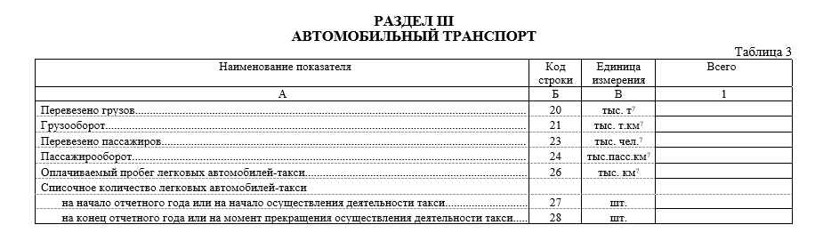
таблица 3
Главное статистическое управление Гродненской области
27
ВНИМАНИЕ! Строки с 20 по 24 не заполняют организации, представившие в отчетном году форму 4-тр (автотранс) «Отчет об использовании автомобильного транспорта»
единица измерения:
данные по строкам 20, 21, 23, 24 и 26 отражаются с одним знаком после запятой;
данные по строкам 27 и 28 отражаются в целых числах.

Slide 29
Раздел III «Автомобильный транспорт»
Главное статистическое управление Гродненской области
28
По строкам 20, 21, 23 и 24 отражаются данные:
об автомобильных перевозках, выполненных организацией за плату для других юридических или физических лиц на основании договора автомобильной перевозки груза, договора автомобильной перевозки пассажира или на иных законных основаниях;
о доставке собственной продукции (товаров) до покупателя (другого юридического или физического лица), если стоимость доставки в первичных учетных или иных документах выделена отдельно;
об автомобильных перевозках грузов, пассажиров, выполненных за плату для других юридических или физических лиц по разовым заказам, в том числе по заявлениям (заявкам) или другим документам своих работников;
об использовании автомобильных транспортных средств, переданных по договорам аренды транспортного средства с экипажем другим юридическим или физическим лицам;
о работе и использовании автомобильных транспортных средств, принятых по договорам аренды транспортного средства без экипажа или приобретенным по договорам финансовой аренды (лизинга).

Slide 30
Раздел III «Автомобильный транспорт»
Главное статистическое управление Гродненской области
29
По строкам 20, 21, 23 и 24 НЕ отражаются данные:
об использовании автомобильных транспортных средств, переданных по договорам аренды транспортного средства без экипажа или договорам финансовой аренды (лизинга) другим юридическим или физическим лицам;
об использовании автомобильных транспортных средств, осуществляющих перевозки для собственных нужд организации, например, по доставке собственной продукции (товаров) в свои торговые объекты, внутрихозяйственные, внутризаводские, внутриобъектные и тому подобные перевозки;
об использовании специальных автомобильных транспортных средств, конструкция которых не предназначена для перевозок грузов, например, автокраны, авторемонтные всех видов, ассенизаторские, автолавки, асфальтобетоносмесители (кроме автобетоносмесителей), бензозаправщики, пожарные, санитарные, мусоровозы, подметально-уборочные и тому подобное.

Slide 31
Раздел III «Автомобильный транспорт»
Главное статистическое управление Гродненской области
30
Строки 26, 27 и 28 заполняют организации, осуществляющие деятельность такси (49321)
Отражаются данные о легковых автомобилях-такси:
состоящих на балансе;
принятых по договорам аренды, договорам безвозмездного пользования без экипажа у других юридических лиц;
принятых по договорам аренды, договорам безвозмездного пользования без экипажа или с экипажем у физических лиц.
Если организация осуществляла деятельность такси в течение части отчетного года, то:
по строке 27 отражается списочное количество легковых автомобилей-такси на начало осуществления деятельности такси;
по строке 28 – на момент прекращения осуществления деятельности такси.

Slide 32
Раздел III «Автомобильный транспорт»
Главное статистическое управление Гродненской области
31
По автобусам, переданным по договорам аренды транспортного средства с экипажем, выполняющим пригородные и междугородные автомобильные перевозки в регулярном сообщении, объем пассажирооборота рассчитывается путем умножения количества перевезенных пассажиров на среднее расстояние поездки одного пассажира на автомобильном транспорте общего пользования при осуществлении пригородных и междугородных перевозок, фактически сложившееся по области, городу Минску за отчетный год.
Официальная статистическая информация о среднем расстоянии поездки размещается на официальном сайте Белстата в глобальной компьютерной сети Интернет http://www.belstat.gov.by в рубрике «Респондентам» разделе «Государственные статистические наблюдения».

Slide 33
Раздел IV «Финансовые результаты» (в тысячах рублей в целых числах)
Главное статистическое управление Гродненской области
32
Для организаций, применяющих упрощенную систему налогообложения и ведущих учет в книге учета доходов и расходов
Код строки | Заполнение раздела IV
70 | отражается сумма выручки от реализации товаров (работ, услуг), имущественных прав и внереализационных доходов, указанная в графе 10 по строке «Итого за ___ квартал нарастающим итогом с начала года» части I раздела I книги учета доходов и расходов
73 | отражается сумма произведенных и документально подтвержденных расходов (без налога при УСН, без НДС): оплата приобретенных товаров, сырья, материалов, ОС и нематериальных активов; оплата работ, выполненных другими юридическими или физическими лицами (в т. ч. ИП); оплата труда; погашение % за пользование кредитами и займами; уплата платежей в бюджет государственного внебюджетного фонда социальной защиты населения; др. расходы, связанные с производственной деятельностью организации.
74 | строка 70 минус строка 73 минус налог при УСН и НДС
75 | данные по строке 75 = данным по строке 74
76 | не заполняется
81 | данные по строке 81 = данным по строке 74

Slide 34
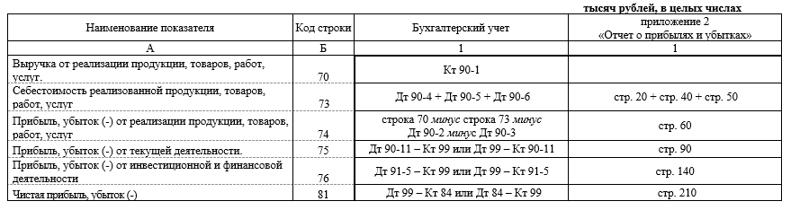
Раздел IV «Финансовые результаты»
Главное статистическое управление Гродненской области
33
Для организаций, ведущих бухгалтерский учет и отчетность

Slide 35
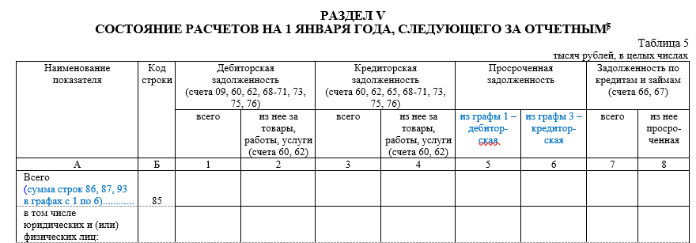
Раздел V «Состояние расчетов на 1 января года, следующего за отчетным» (в тысячах рублей в целых числах)
Главное статистическое управление Гродненской области
34
организация, применяющая упрощенную систему налогообложения (УСН) и ведущая учет в книге учета доходов и расходов, раздел V заполняет на основании данных гражданско-правовых договоров и других первичных учетных и иных документов
! Отражается задолженность по налогам и заработной плате за декабрь, но выплаченных в январе

Slide 36
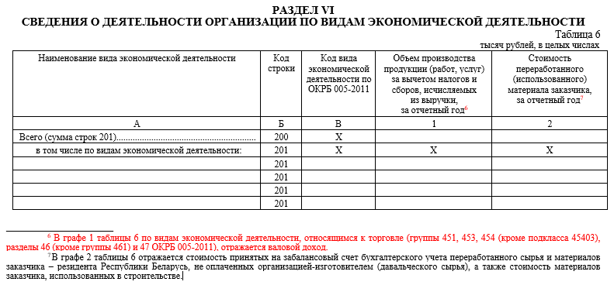
Раздел VI «Сведения о деятельности организации по видам экономической деятельности» (в тысячах рублей в целых числах)
Главное статистическое управление Гродненской области
35
раздел заполняется в соответствии с общегосударственным классификатором Республики Беларусь ОКРБ 005-2011 «Виды экономической деятельности»;
данные отражаются в целом по юридическому лицу, включая структурные подразделения, по осуществляемым видам экономической деятельности.

Slide 37
в разделе VI «Сведения о деятельности организации по видам экономической деятельности» в графе 1 отражается
Главное статистическое управление Гродненской области
36
стоимость всей произведенной продукции, выполненных работ, оказанных услуг за отчетный год собственными силами организации за счет всех источников финансирования в отпускных ценах за вычетом налогов и сборов, исчисляемых из выручки;
сумма средств, полученных из бюджета в связи с государственным регулированием цен и тарифов, на покрытие убытков, на возмещение затрат на производство.
Средства, полученные на возмещение разницы в цене, включаются в объем производства продукции (работ, услуг) по моменту их фактического поступления.
! Налоги и сборы, исчисляемые из выручки, исключаются из объема производства продукции (работ, услуг) по всем видам экономической деятельности.
! При осуществлении оптовой и розничной торговли (группы 451, 453,454 (кроме подкласса 45403), разделы 46 (кроме группы 461) и 47 ОКРБ 005-2011) по строке 201 в графе 1 отражается ВАЛОВОЙ ДОХОД (разница между продажной и покупной стоимостью товаров за вычетом налогов и сборов, исчисляемых из выручки, вывозных таможенных пошлин).

Slide 38
в разделе VI «Сведения о деятельности организации по видам экономической деятельности»
Главное статистическое управление Гродненской области
37
В области промышленности
в графе 2 отражается
стоимость переработанного сырья и материалов заказчика, учитываемых на забалансовом счете бухгалтерского учета организации, не оплаченных организацией-изготовителем (давальческого сырья)
по соответствующим подклассам, относящимся к разделам с 10 по 32, а также к классу 3832 ОКЭД
по моменту фактического производства продукции из него
В графе 2 не отражается стоимость давальческого сырья, полученного от заказчика – нерезидента РБ
В области строительства
в графе 2 отражается:
стоимость материалов заказчика, принятых на забалансовый счет бухгалтерского учета организации и использованных в строительстве,
по тому же виду экономической деятельности секции F «Строительство» ОКЭД, что и стоимость выполненных строительных работ

Slide 39
Главное статистическое управление Гродненской области
38
ОБРАТИТЕ ВНИМАНИЕ!
При заполнении раздела VI необходимо учитывать следующее:
в случае определения значения стоимости произведенной продукции, выполненных работ, оказанных услуг меньше 500 рублей, при заполнении строки 201 в графе А указывается наименование соответствующего вида экономической деятельности, в графе В - его пятизначный код по ОКРБ 005-2011, в графе 1 ПРОСТАВЛЯЕТСЯ «НОЛЬ»!
организация, НЕ ОСУЩЕСТВЛЯВШАЯ производство продукции, выполнение работ, оказание услуг в отчетном году (например, вновь созданная организация), по строке 201 в графе А указывает наименование основного вида экономической деятельности, в графе В – его пятизначный код по ОКРБ 005-2011

Slide 40
Главное статистическое управление Гродненской области
39
В разделе VI «Сведения о деятельности организации по видам экономической деятельности»
НЕ ОТРАЖАЮТСЯ данные о деятельности организации по реализации другим юридическим или физическим лицам:
сырья и материалов, включая материалы, полученные в результате разборки основных средств, покупных полуфабрикатов, комплектующих изделий, топлива, строительных материалов, инвентаря, спецодежды и спецоснастки, хозяйственных принадлежностей и прочих материалов, приобретенных для собственных нужд, но не использованных в процессе производства продукции (работ, услуг);
брака, лома, отходов, полученных в результате производственной деятельности;
материальных ценностей, приобретенных для общехозяйственных и управленческих нужд;
собственных основных средств.

Slide 41
Раздел VII «Производство промышленной продукции (услуг промышленного характера)»
Главное статистическое управление Гродненской области
40
Заполняет организация, осуществляющая деятельность в области горнодобывающей и обрабатывающей промышленности; деятельность по снабжению электроэнергией, газом, паром, горячей водой и кондиционированным воздухом; водоснабжению; сбору, обработке и удалению отходов, деятельность по ликвидации загрязнений (разделы с 05 по 39 ОКРБ 005-2011).
Раздел заполняется в соответствии со статистическим классификатором СК 25.006-2015 «Промышленная продукция», размещенным на официальном сайте Белстата в глобальной компьютерной сети Интернет в рубрике «Классификаторы» без учета налогов и сборов, исчисляемых из выручки.
Первые 4 знака раздела VI = первые 4 знака раздела VII по промышленным видам деятельности.
Единица измерения:
все графы раздела заполняются в целых числах;
в графах 3, 4 и 5 данные заполняются только в тысячах рублей.

Slide 42
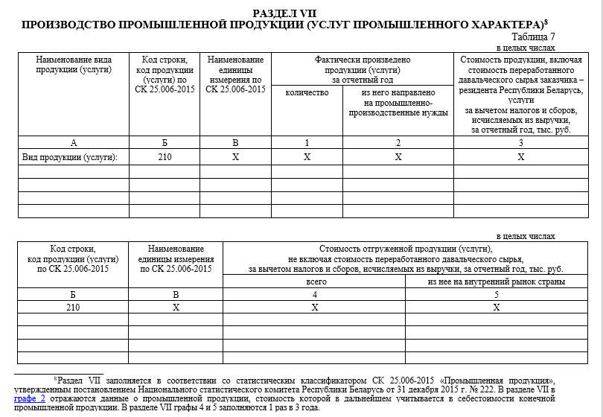
Главное статистическое управление Гродненской области
41
Графы 4 и 5 заполняются 1 раз в 3 года начиная с отчета за 2027 год

Slide 43
Раздел VIII «Объем подрядных работ»
Главное статистическое управление Гродненской области
42
ЗАПОЛНЯЮТ организации, выполняющие строительные работы (ОКЭД 41-43, кроме 41100, 43992) на основании актов сдачи-приемки выполненных строительных работ и иных специальных монтажных работ по формам согласно приложениям 3-6 (формы С-2, С-2а, С-2б, С-2в), к постановлению Министерства архитектуры и строительства РБ от 29 апреля 2011 г. №13 «Об установлении форм первичных учетных документов в строительстве» и иных первичных учетных документов, имеющихся на дату представления отчета.
Отражаются данные о выполненных СОБСТВЕННЫМИ СИЛАМИ объемах подрядных работ (без работ, выполненных привлеченными организациями по договору субподряда), классифицируемых по видам экономической деятельности секции F «Строительство» ОКРБ 005-2011.
Отражается объем подрядных работ, выполненных собственными силами организации по договорам строительного подряда за пределами территории Республики Беларусь.
! НЕ ЗАПОЛНЯЮТ организации, представившие в отчетном году государственную статистическую отчетность по форме 12-ис (строительство) «Отчет о выполнении подрядных работ».

Slide 44
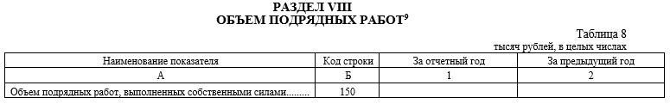
Раздел VIII «Объем подрядных работ»
Главное статистическое управление Гродненской области
43
В показатель «Объем подрядных работ» (строка 150)
включаются: материалы заказчика
не включаются:
налоги (в том числе НДС), уплачиваемые из выручки от реализации работ (услуг);
авансовые платежи от заказчиков (застройщиков);
стоимость монтируемого и ремонтируемого оборудования;
затраты на пректно-изыскательские работы
п. 156 Указаний по заполнению формы

Slide 45
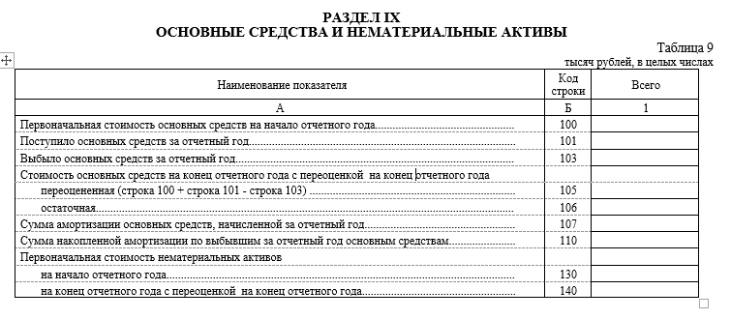
Главное статистическое управление Гродненской области
44
Раздел IХ «Основные средства и нематериальные активы»
По строкам с 100 по 110 отражается стоимость основных средств, числящихся на счете бухгалтерского учета 01 «Основные средства» и 03 «Доходные вложения в материальные активы»
Стоимость основных средств, сданных в финансовую аренду (лизинг), включает в раздел организация, у которой они учитываются на балансовом счете бухгалтерского учета

Slide 46
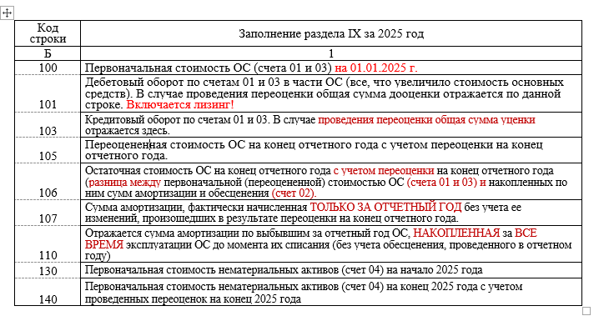
Главное статистическое управление Гродненской области
45
Раздел IХ «Основные средства и нематериальные активы»
для организаций, ведущих бухгалтерский учет и отчетность на общих основаниях

Slide 47
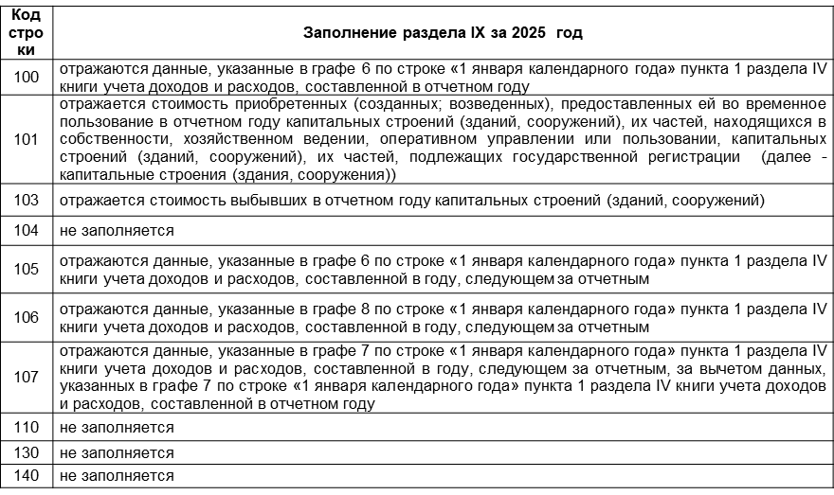
Главное статистическое управление Гродненской области
46
Раздел IX «Основные средства и нематериальные активы»
для организаций, применяющих упрощенную систему налогообложения и ведущих учет в книге учета доходов и расходов

Slide 48
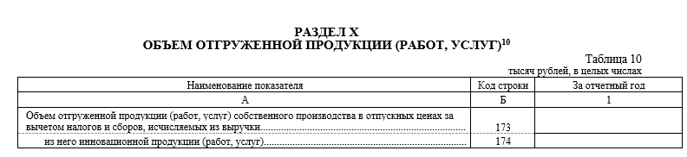
Раздел X «Объем отгруженной продукции (работ, услуг)»
Главное статистическое управление Гродненской области
47
за вычетом налогов и сборов, исчисляемых из выручки;
без учета стоимости переработанного давальческого сырья.
Раздел X ЗАПОЛНЯЮТ организации основным видом экономической деятельности которых являются:
деятельность в области горнодобывающей промышленности, обрабатывающей промышленности; деятельность по снабжению электроэнергией, газом, паром, горячей водой и кондиционированным воздухом; водоснабжение; сбор и, обработка и удаление отходов, деятельность по ликвидации загрязнений (разделы с 05 по 39 ОКРБ 005-2011);
деятельность в области телекоммуникаций (раздел 61 ОКРБ 005-2011);
компьютерное программирование, консультационные и другие сопутствующие услуги (раздел 62
ОКРБ 005-2011);
деятельность в области информационного обслуживания (раздел 63 ОКРБ 005-2011, кроме деятельности информационных агенств (подкласс 63910 ОКРБ 005-2011)).
НЕ ЗАПОЛНЯЮТ организации, применяющие УСН, а также организации, являющиеся резидентами Парка высоких технологий или резидентами научно-технологических парков.

Slide 49
Раздел XII «Затраты на инновации»
Главное статистическое управление Гродненской области
48
Раздел X «Объем отгруженной продукции (работ, услуг)»
По строке 173 таблицы 10 организация, основным видом экономической деятельности которой является раздел 61, отражает сумму данных об объеме выполненных работ, оказанных услуг, классифицируемых только в разделе 61.
По строке 173 таблицы 10 организация, основным видом экономической деятельности которой является разделы ОКЭД с 05 по 39, отражает сумму данных об объеме отгруженной продукции, выполненных работ, оказанных услуг, классифицируемых только в перечисленных видах экономической деятельности.
По строке 173 таблицы 10 организация, основным видом экономической деятельности которой является раздел 62, отражает сумму данных об объеме выполненных работ, оказанных услуг, классифицируемых только в разделе 62.
По строке 173 таблицы 10 организация, основным видом экономической деятельности которой является раздел 63 (кроме подкласса 63910), отражает сумму данных об объеме выполненных работ, оказанных услуг, классифицируемых только в разделе 63 (кроме подкласса 63910).

Slide 50
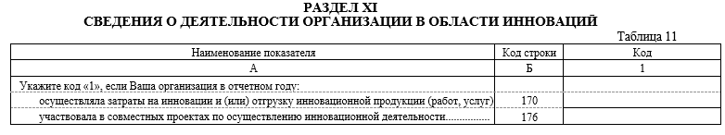
Раздел XI «Затраты на инновации»
Главное статистическое управление Гродненской области
49
По строке 170 код «1» проставляется, если организация осуществляла затраты на инновации:
продуктовые инновации – это внедрение продукции или услуги, являющихся новыми или значительно улучшенными по части их свойств или способов использования;
инновации бизнес-процесса – внедрение нового или значительно улучшенного способа производства продукции (работ, услуг), внедрение нового метода маркетинга, организационного метода в деловой практике организации, в организации рабочих мест или внешних связей.
Продуктовые инновации и инновации бизнес-процесса могут быть новыми для организации, но необязательно новыми для рынка.
Инновация считается осуществленной в том случае, если она внедрена или используется в производственном процессе.
Появление инновационной продукции (работ, услуг) невозможно без понесения затрат на инновации
(п. 186 Указаний по заполнению формы).

Slide 51
Раздел XI «Затраты на инновации»
Главное статистическое управление Гродненской области
50
Раздел заполняется:
на основании актов о внедренных изобретениях и рационализаторских предложениях и степени их эффективности;
актов внедрения новой техники и технологий;
договоров на приобретение (передачу) новых технологий;
договоров на поставку оборудования и монтаж;
договоров, предусматривающих приобретение исключительного права, права использования объектов права промышленной собственности, охранных документов (патентов, свидетельств) на объекты права промышленной собственности;
товарных и товарно-транспортных накладных, расчетно-платежных документов, накопительных ведомостей по расчетам с прочими дебиторами и кредиторами и других первичных учетных и других документов.

Slide 52


СПАСИБО ЗА ВНИМАНИЕ!
Сайт Главного статистического управления grodno.belstat.gov.by
Презентацию можно найти на сайте Главного управления
в рубрике «О главном управлении» в разделе «Методологические комментарии» - Структурная статистика
Персональные страницы Главного управления в социальных сетях: Instagram, Facebook, Telegram @grodno.belstat
Контактные телефоны
(+375 152) 55-49-62, 55-49-61, 55-49-65, 55-49-63, 55-49-64
Единый многоканальный номер технической поддержки респондентов
(по вопросам представления статистической отчетности в электронном виде)
+375 152 57- 47-70
Главное статистическое управление Гродненской области
230009, г. Гродно, ул. Врублевского, 3
+375 152 55 99 08
grodno@belstat.gov.by

